Slide 1

Propuesta Solucion Examen FINAL SOPES 1
MARVIN SAUL GUZMAN GARCIA
201602517

Slide 2
Problema
Se solicita crear un app cliente en el cual se deberá de estar contenido en un pod de un cluster de kubernetes, al igual que el servidor . Este redireccionara por medio de un load balancer , y consumirá peticiones a una base de datos NoSql.

Slide 3
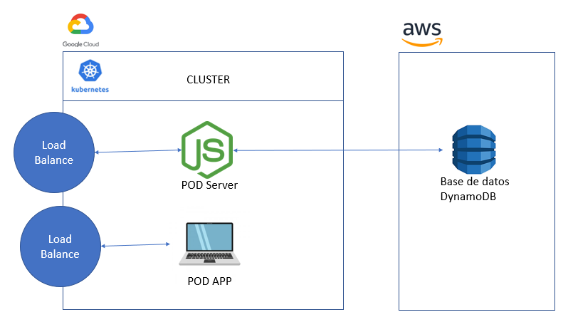
Arquitectura Planteada

Slide 4
Definicion de Arquitectura
Cluster de Kubernetes Google Cloud
App Cliente: se desarrollo un sistema de login y registro de usuarios en lenguaje PHP.
Server: el servidor que sera consumido por la app cliente se desarrollara en Node js , este hara peticiones a los servicios de AWS Dynamodb para hacer un POST y GET en la base de datos.
Load Balance : El balanceador de carga se utiliza dentro del cluster de Kubernetes este para que pueda redireccionar a las diferentes replicas que se creen.
Servicios AWS
Base de datos: Se utilizara el servicio de DynamoDB en AWS, la cual es una base de datos NoSql, donde se almacenara la informacion de los usuarios

Slide 5
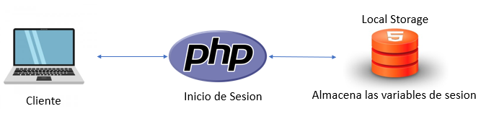
Arquitectura de Manejo de Sesiones

Slide 6

Manejo de Sesiones
Para el manejo de sesiones se utilizara las variables de session de php, en el cual se almacenan en el local storage del navegador.

Slide 7
Enlace de Repositorio en Github
En el siguiente link se subirá todo el código y cambios que se realizaran en la implementación y desarrollo de lo solicitado
https://github.com/Saulguz1/FinalSopes1.git

